Slide 1
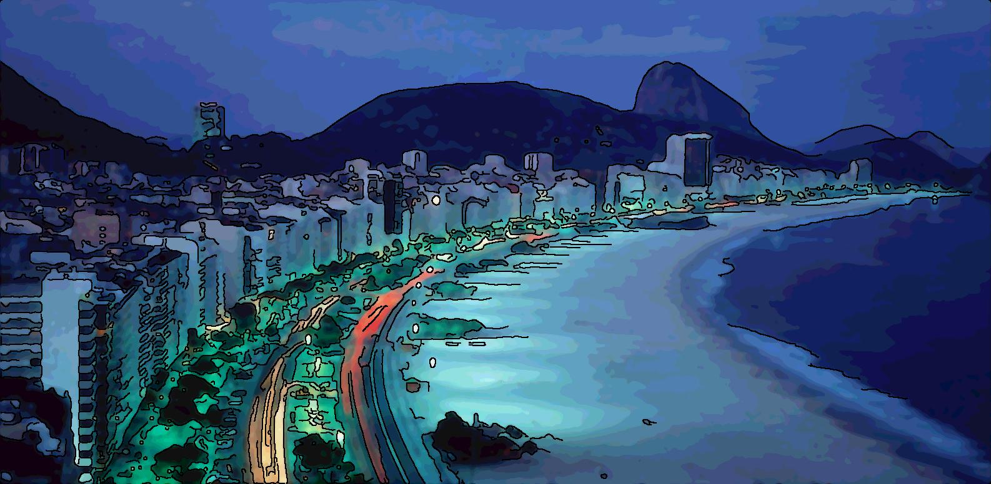
Toonify
VITOR RIBAS
GUILHERME COELHO MINERVINO

Slide 2
Edges Processing
Converter imagem original para grayscale (função criada) (porque converter?)
Facilita o processo de detecção de bordas
Como a detecção de bordas não depende da variação de cores mas da sua intensidade, as cores são considerado ruído
Temos que lidar com apenas uma matriz bidimensional cujos valores são a intensidade luminosa da imagem (simplicidade)

Slide 3
Uso de um median filter (Optamos por um filtro 7x7)
Promover um smoothing na imagem
Reduzir ruidos como Salt and Pepper
Análise do tamanho da matriz do filtro (preserver bordas)

Slide 4
Uso da função canny para a detecção de bordas
Canny x Laplace (morphological processing)
Função canny mede o Gradiente nos pontos da imagem e retorna variações de acordo com o Threshold usado (Maior threshhold -> Aparece apenas as maiores “derivadas”

Slide 5
Uso de uma função para dilatar as bordas conseguidas pelo método Canny (Operação Morfologica)
Alargar as bordas e promover mais suavidade
Usado um procedimento para filtrar a maioria das bordas indesejadas
Bwareaopen-> filtra tamanho das bordas em pixels de acordo com a connectividade de entrada (4 ou 8)

Slide 6
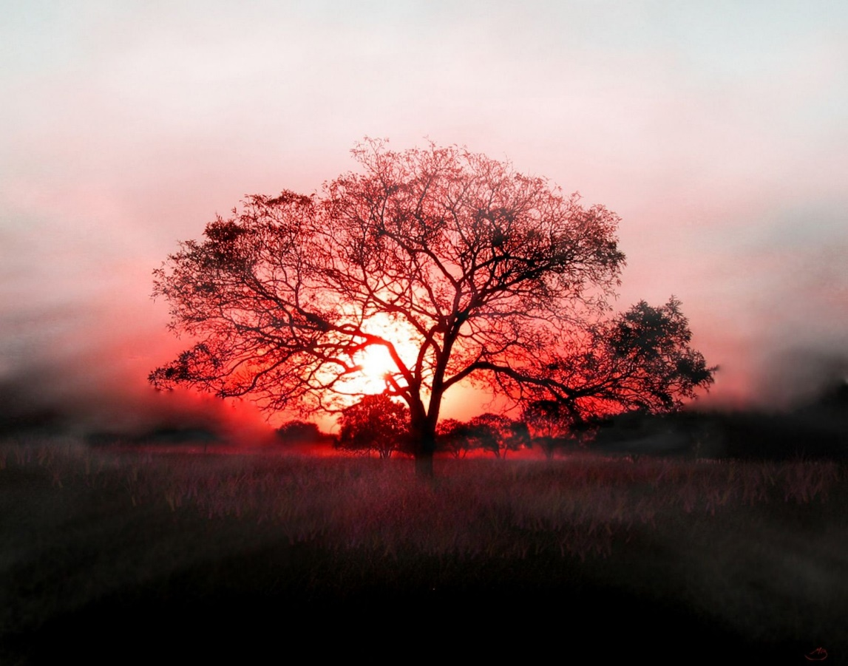
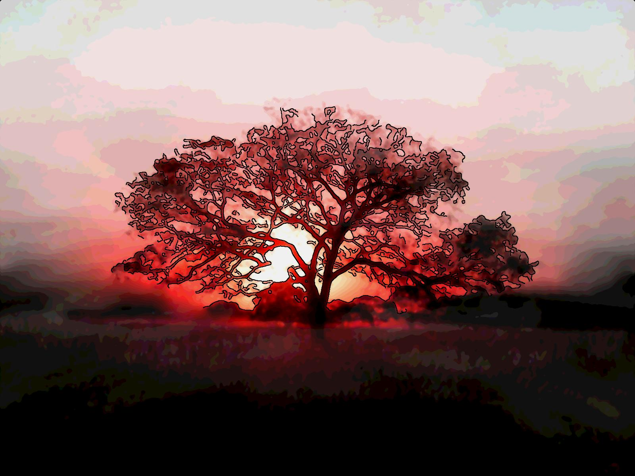

Slide 7
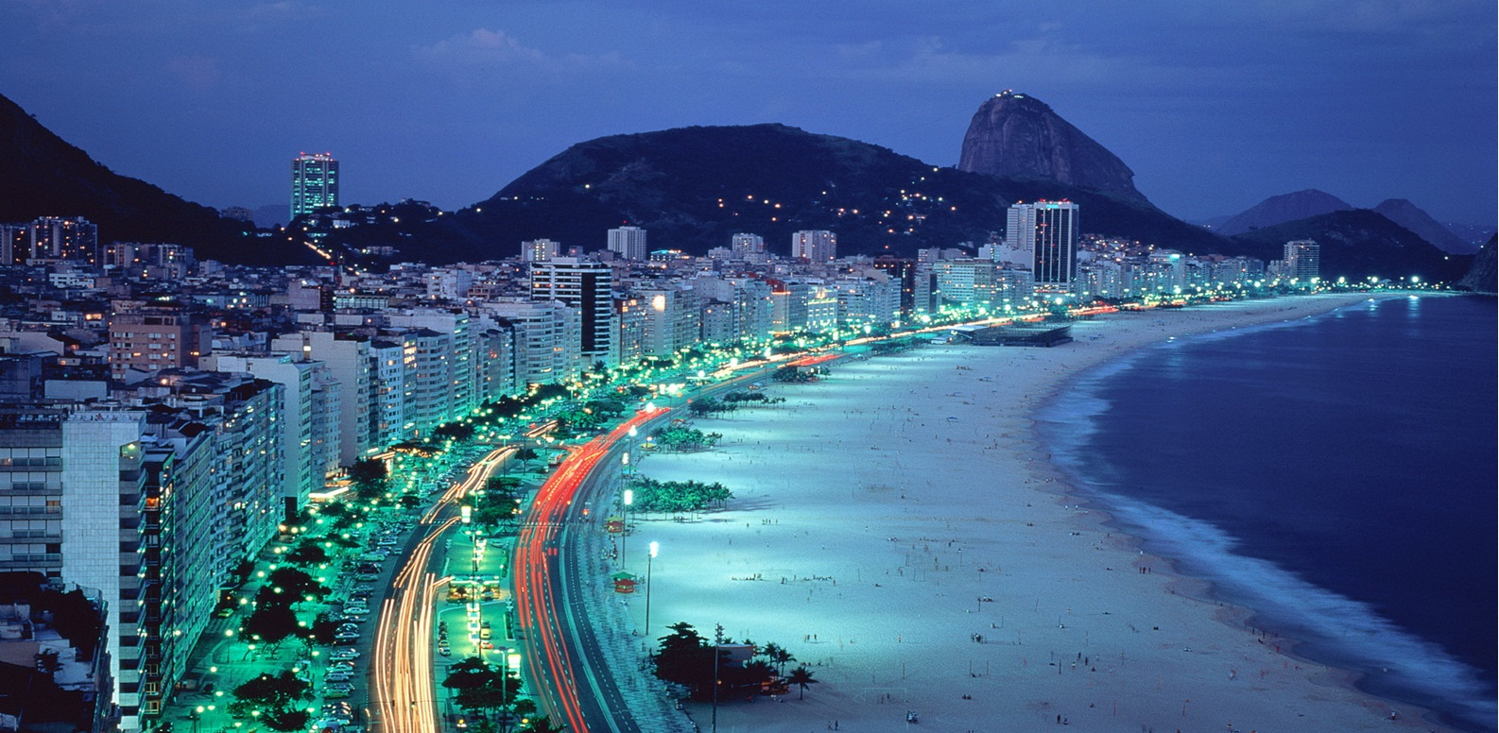

Slide 8

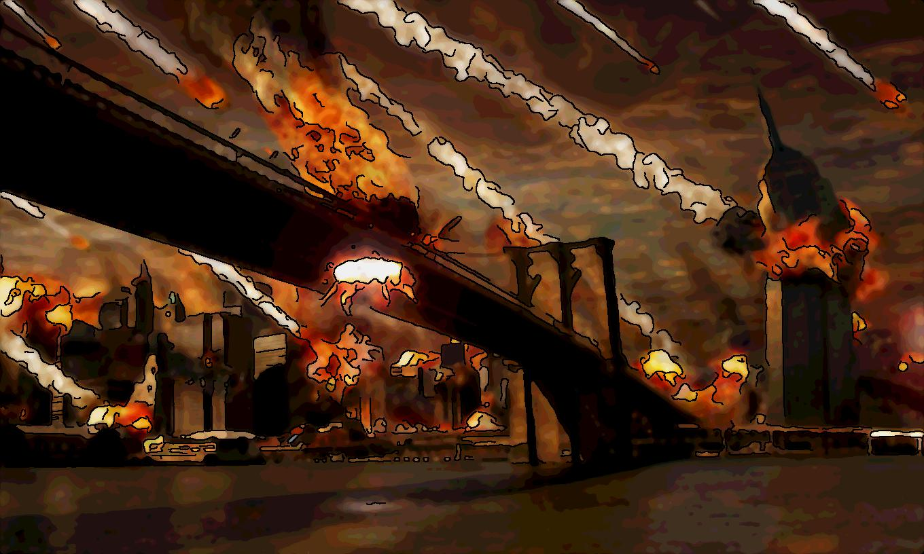

Slide 9
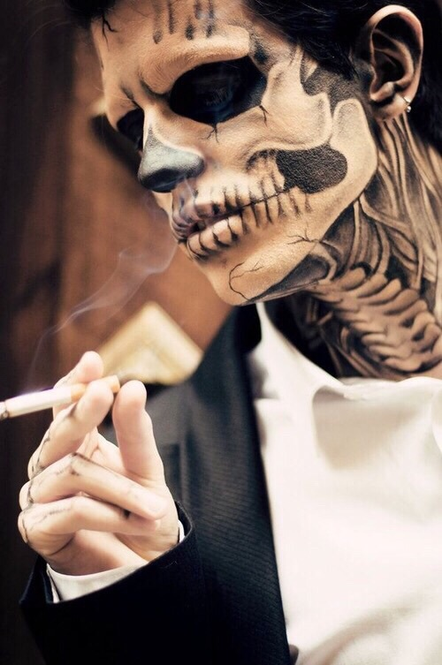
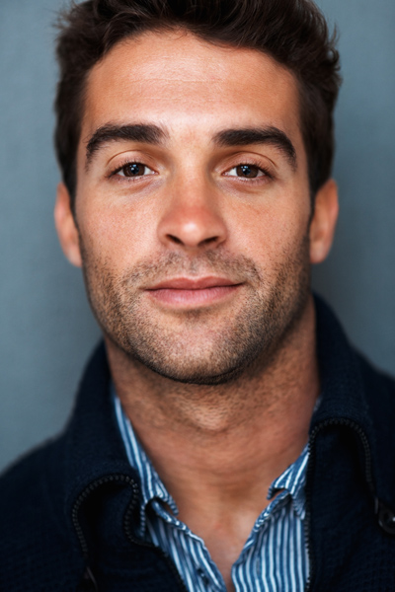
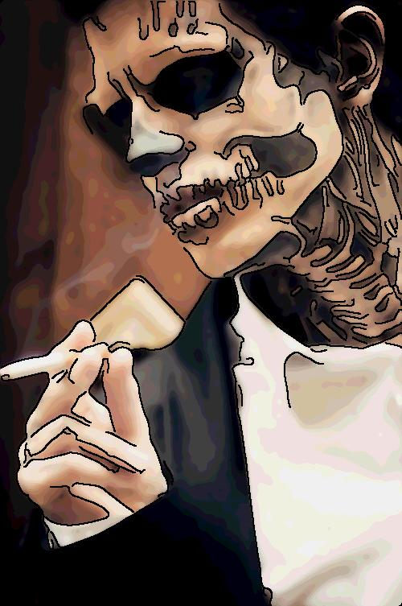
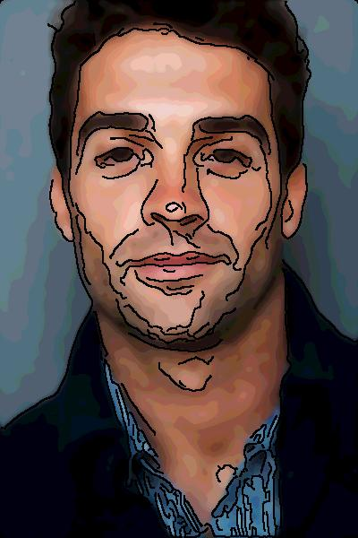
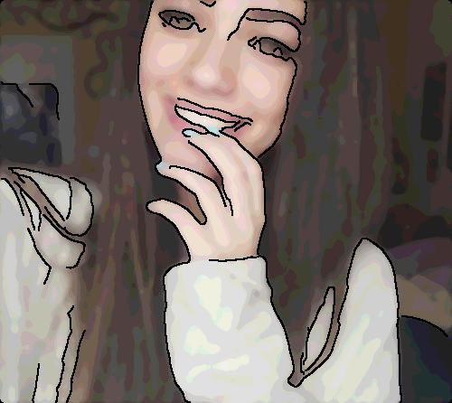
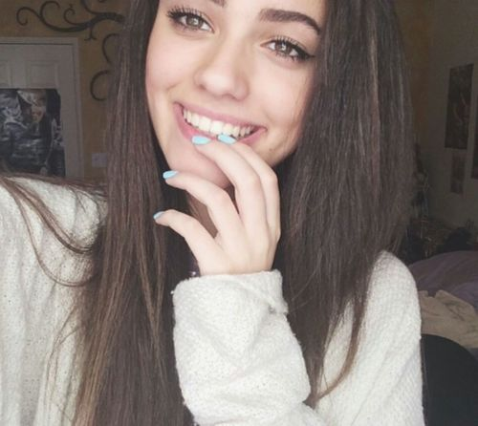
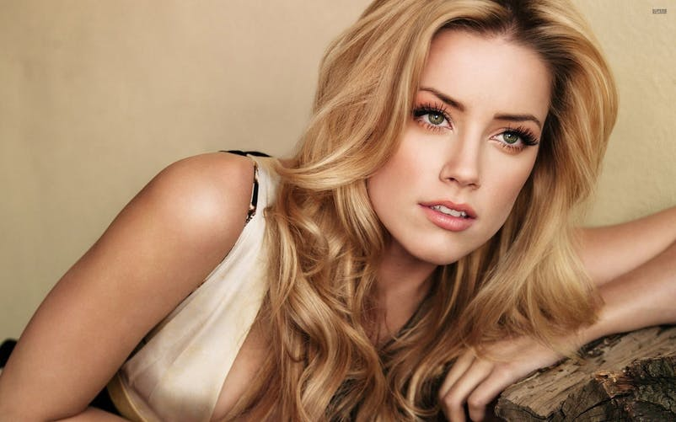
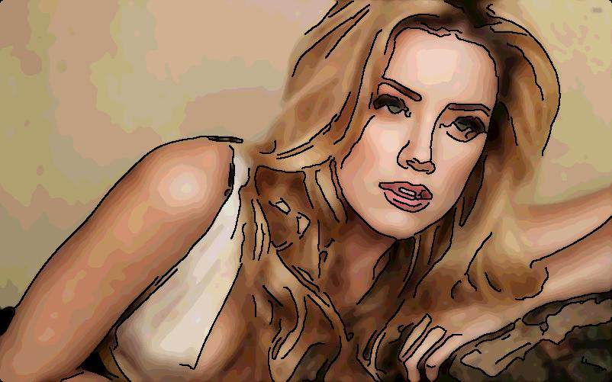

Slide 10
